Slide 1
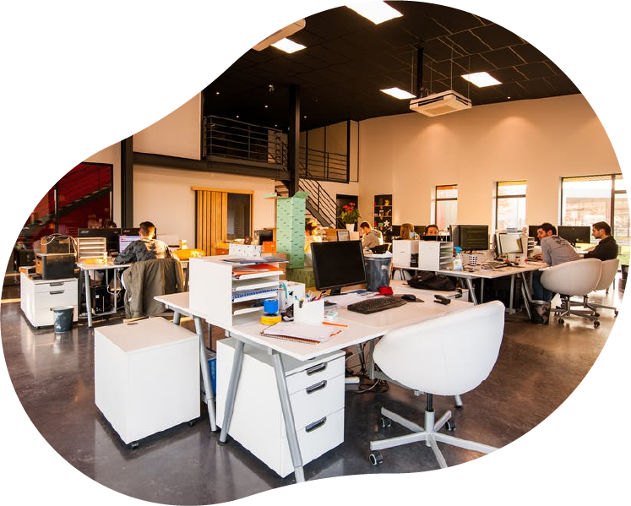




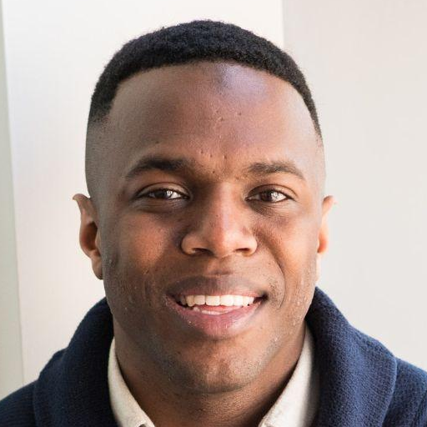

Issue №3
Company
Newsletter
In sit amet risus nec orci blandit egestas sed eget eros. Morbi sed condimentum orci. Nulla facilisi. Ut imperdiet pharetra ullamcorper. Integer tincidunt augue eu diam iaculis.
Vision & mission
Upcoming events
• Etiam vel nibh dapibus, pretium nisl.
• Donec vel magna gravida, hendrerit odio.
• Integer tincidunt augue eu diam iaculis.
• Maecenas a risus sit amet ultricies.
• Duis nec quam suscipit, suscipit ex.
• Nam faucibus ligula vitae hendrerit.
New creative solutions
Ut sit amet pellentesque augue. Proin eget risus non leo sodales sodales. Donec neque magna, finibus non tempus id, fringilla id est.
Nullam at eros luctus, lacinia urna a, auctor lectus. Duis pulvinar purus arcu, ut pellentesque felis bibendum vitae. Ut consequat nibh in cursus facilisis sed eget.
The best workers
“Fusce dui nisl, vestibulum vitae congue in, finibus quis dolor. Pellentesque in vehicula elit.”
”Proin ultricies elit in diam tempor, ut sagittis quam ornare. Cras a magna non ligula hendrerit tincidunt.”
Dario Aufderhar
Dennis Effertz
Phasellus tempus sodales
Donec neque magna

Slide 2

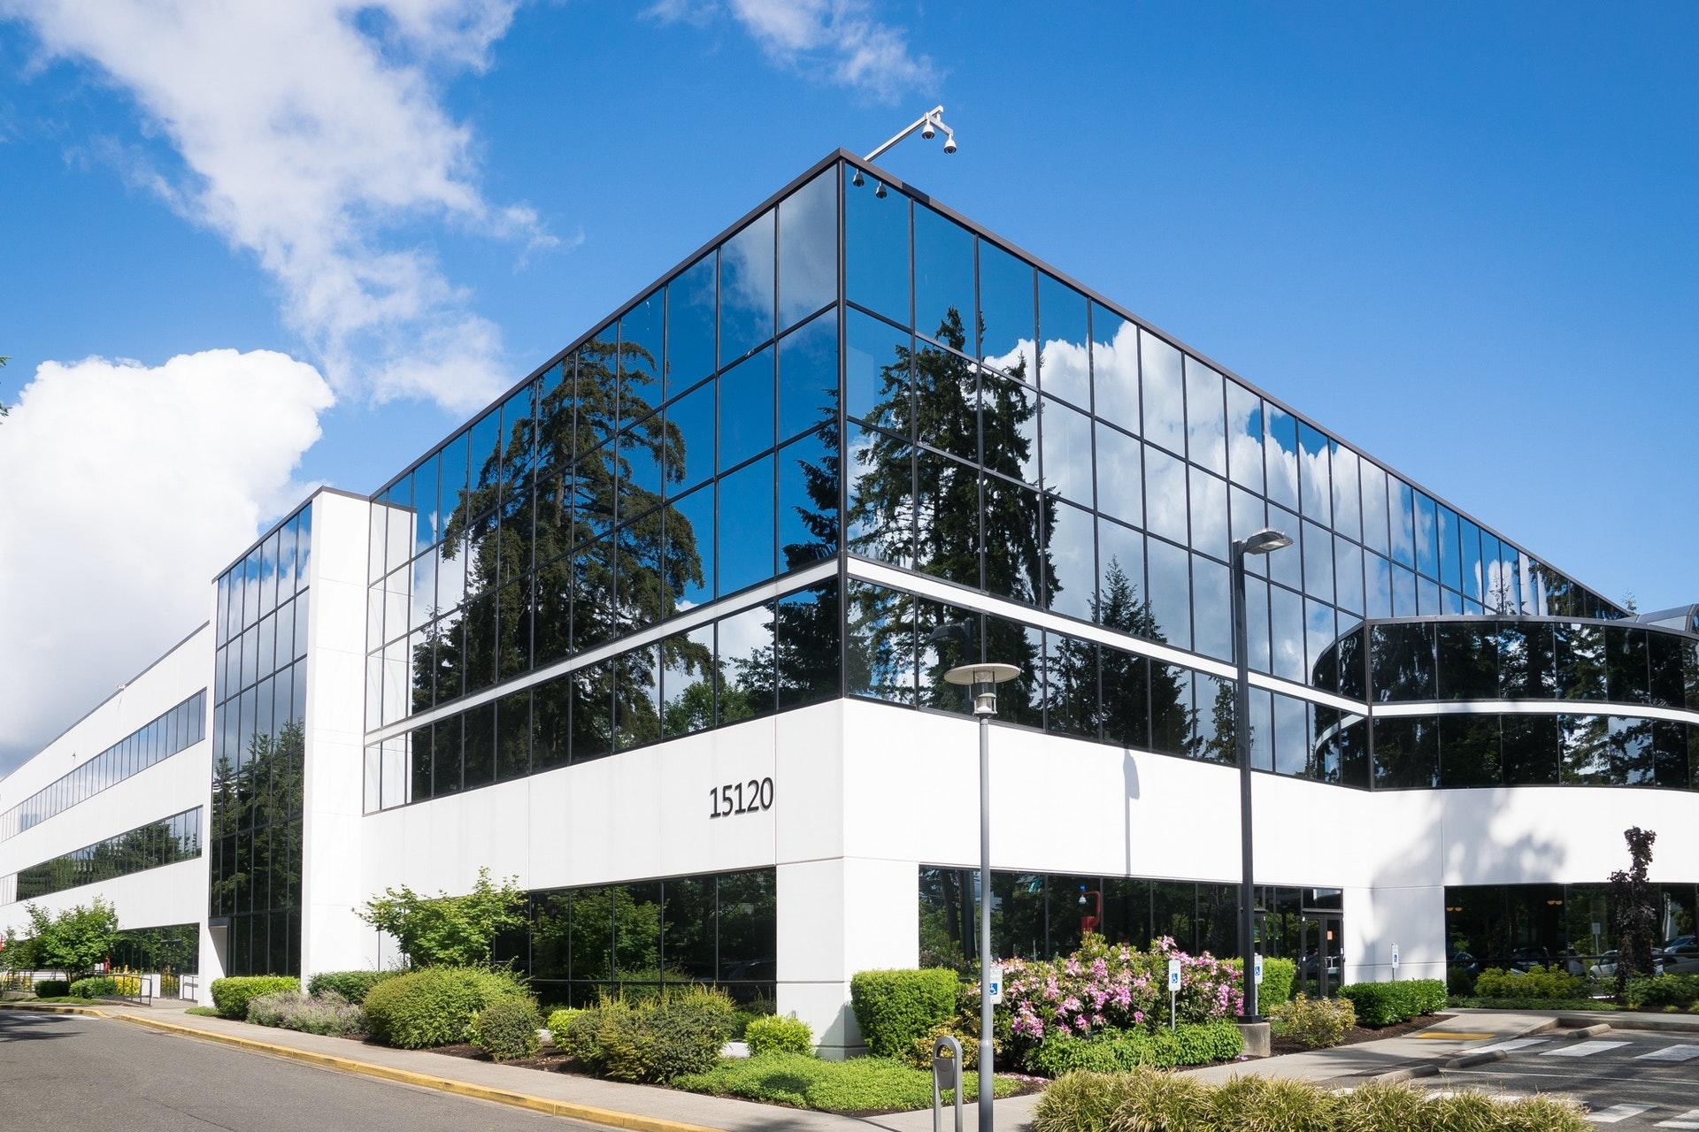

Project news
Sed in dolor lorem. Morbi cursus nisl in viverra laoreet. Duis euismod nibh a cursus tristique. In hac habitasse platea.
Dictumst. Nunc nec tortor in nunc lobortis eleifend. Maecenas velit lectus, consequat sit amet erat quis, mattis semper sapien. Sed id ultrices elit.
Marketing strategy
1
Vivamus diam turpis
2
Blandit enim tellus
Morbi ac turpis eu augue aliquet sodales. Vivamus diam turpis, lobortis non tincidunt sit amet, placerat condimentum augue.
Nunc malesuada. Tellus vulputate tempus commodo, velit ipsum maximus nisl, a blandit placerat enim tellus.
Morbi auctor lacus tellus, eget congue purus volutpat ac. Fusce vel elit pulvinar enim tristique fermentum. Nam placerat erat nisi, non pretium mauris malesuada.
Faucibus. Nam quis nisl auctor, pulvinar tellus at, tempus eros.
Message from the boss
Mauris rhoncus, nunc et convallis pharetra, mauris augue sodales est, sit amet sollicitudin dui mauris sit amet mi. Etiam congue urna ut suscipit mattis. In eleifend massa tortor, dignissim vehicula mauris molestie nec. Nam lacinia condimentum risus id placerat. Aenean sit amet risus nibh.
Proin iaculis justo vel placerat semper. Fusce posuere sem sed rutrum porta. Donec condimentum porttitor lacus, id efficitur nibh luctus vel. Curabitur gravida nisl a mi condimentum.
Mireya Schiller
Phasellus tempus sodales

